Slide 1
Economie hoofdstuk 6
26-03-14

Slide 2
Wat gaan wij vandaag doen?
Btw berekenen en bepalen consumentenprijs
Schema nettowinst
Afschrijving per jaar berekenen
Opdrachten maken

Slide 3
Btw berekenen en bepalen consumentenprijs
Wat is btw?
Wat is de consumentenprijs?
Belasting toegevoegde waarde
Verkoopprijs inclusief btw

Slide 4
Oefenen belasting toegevoegde waarde
Groene tabel pagina 160
Een kledingzaak verkoopt spijkerbroeken. De inkoopprijs bedraagt € 25,-. De bedrijfskosten per spijkerbroek bedragen € 15,-. De kledingzaak wil per spijkerbroek ook nog € 5,- winst.
Bereken de belasting toegevoegde waarde
Bereken de consumentenprijs

Slide 5
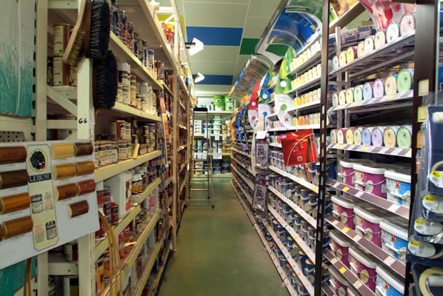
(€1,72 /121) x 21 = € 0,30
€ 0,30
(21%)
Bouwmarkt Nirulas
  1x Schroeven € 1,42
  BTW à 21%: € 0,30 +
  ------------------------------
  Totaal te betalen: € 1,72
€ 1,42
(100%)
€ 1,72
(121%)

Slide 6
En nu omgekeerd
De consumentenprijs van een laptop bedraagt €545,-
Bereken de btw en verkoopprijs.

Slide 7
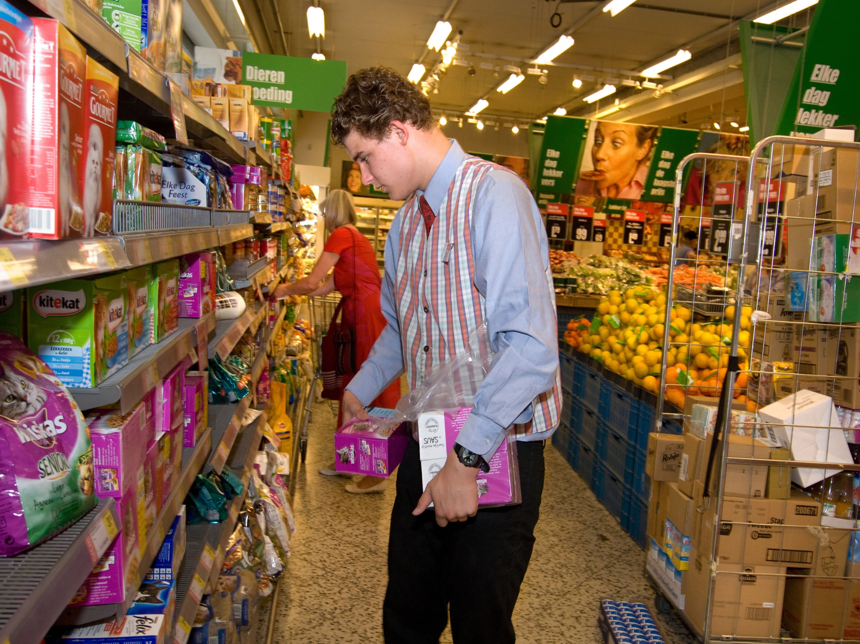
Netto
wisnt
Bedrijfskosten
Supermarkt Greenchoice
Totale omzet € 250.000,-
- Inkoopwaarde € 100.000,-
……………………………………………………………
Brutowinst € 150.000,-
- Bedrijfskosten € 125.000,-
……………………………………………………………
Nettowinst € 25.000,-
Inkoopwaarde

Slide 8
Afschrijving
Afschrijving=waardevermindering van een kapitaalgoed.
Bedrag reserveren
Berekenen met de formule:
Afschrijving per jaar= aanschafprijs-restwaarde
--------------------------------------------------
aantal gebruiksjaren

Slide 9
Oefening afschrijving
Groene tabel pagina 165
Een machine is aangeschaft voor €10.000,- De machine gaat 5 jaar mee en heeft dan een restwaarde van €1.000,-
Bereken de afschrijving per jaar

Slide 10
Opgaven 16, 19 en 21
Hoe? Zelfstandig
Hulp? Buurman/buurvrouw! Daarna leraar!
Klaar? Herhalingsstof!

